Slide 1
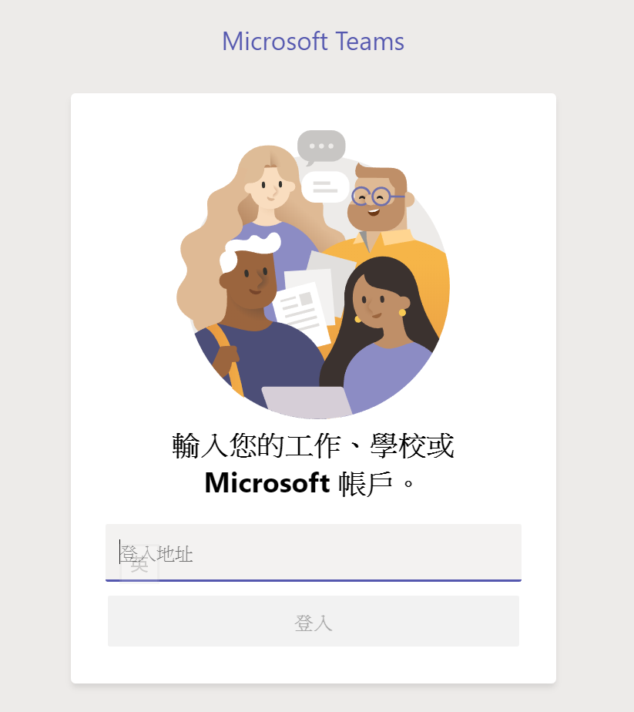
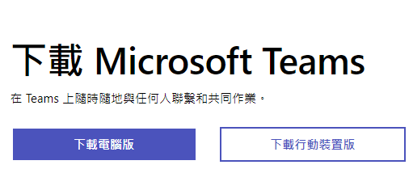
Yes登入
使用 Teams 高效率教室
我知道我的 教育雲帳號
我知道我的 教育雲密碼
按這登入
No
忘記 教育雲帳號
先以縣市帳號登入查看 https://www.sso.edu.tw/home
帳號加上@ms.edu.tw 登入
No
No密碼
成功
忘記 教育雲密碼
先以縣市帳號登入後>修改密碼 https://www.sso.edu.tw/home

